Slide 1
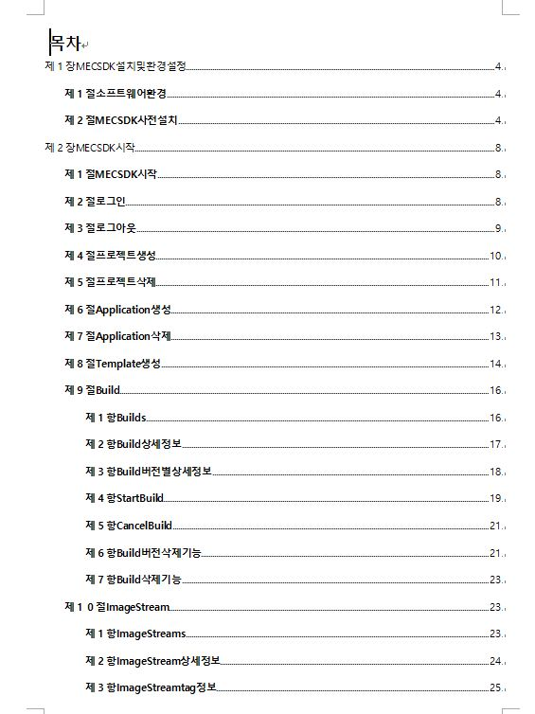
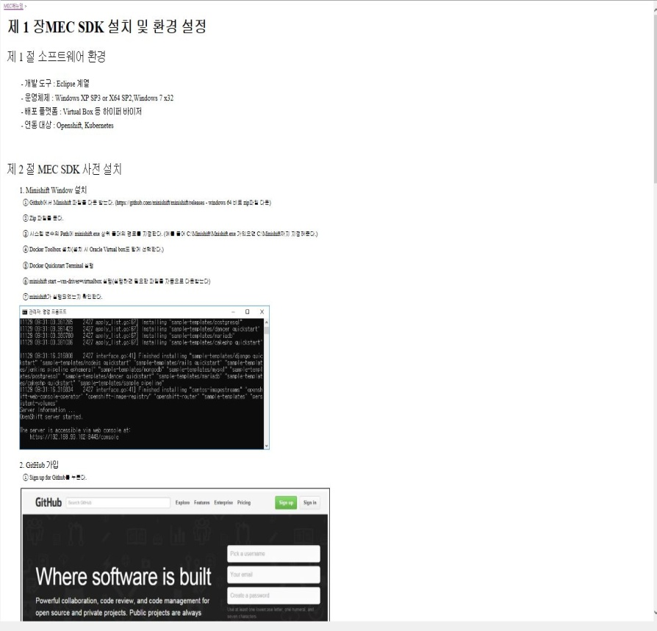
목표
위 그림과 같이 .hwp 파일형식의 mec manual파일을 html 파일로 만들어야 함

Slide 2
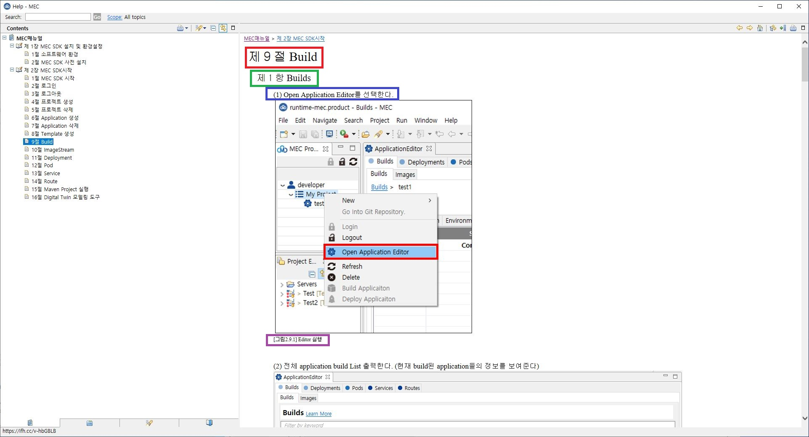
논의사항
빨간색 box
: font-size, bold, font종류
초록색 box
: font-size, bold, font 종류
파란색 box
:font-size, bold여부, 그림과의 거리,font 종류
보라색 box
:font-size, bold여부, 그림과의 거리, font종류
전체
: 전체 문장과 문장간 그림과 문장간의 거리

Slide 3
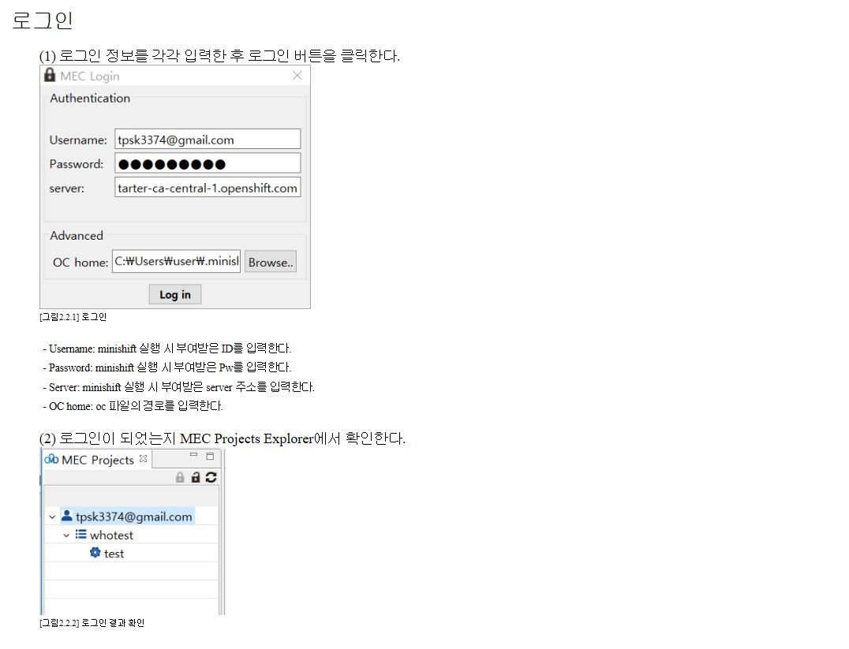
수정사항(변화 전)

Slide 4
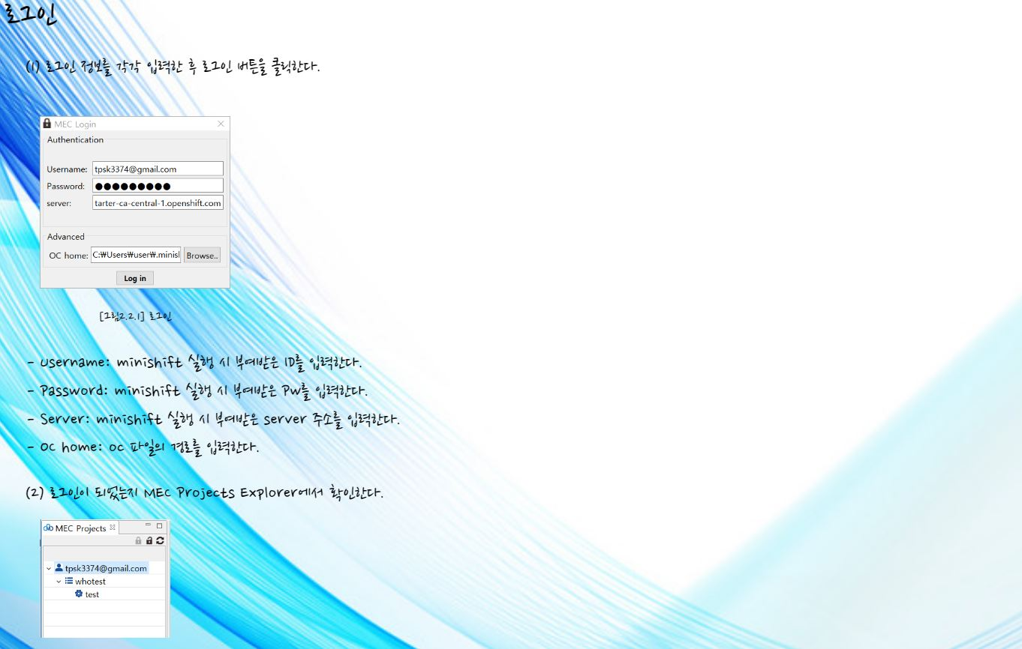
수정사항(변화 후)
변경사항
Font 종류
Font-size
그림 아래 주석 가운데 정렬
Background image
각 문장간의 거리
참고로 옆의 예제는 2장 2절 로그인PART 입니다.

Slide 5
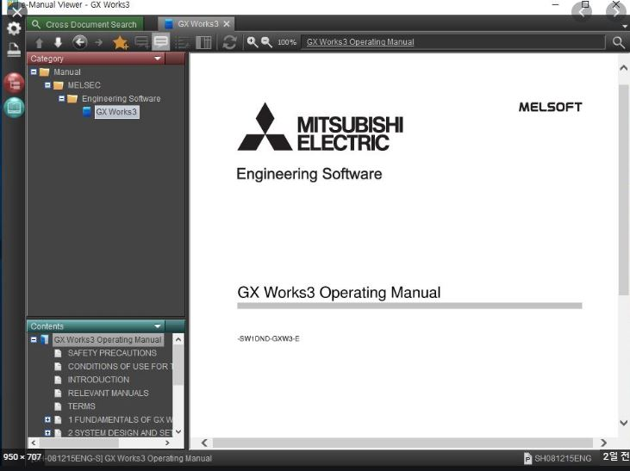
여러 Help Contents들(Manual)

Slide 6
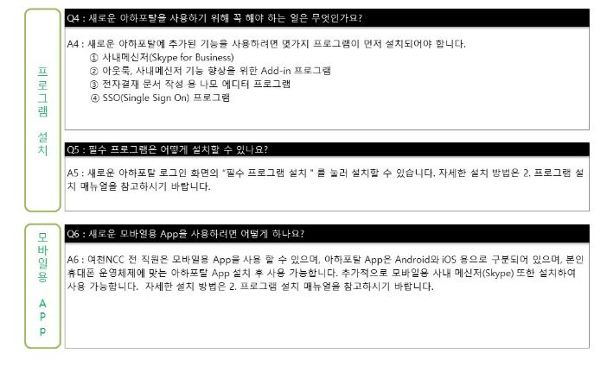
여러 Help Contents들(Manual)

Slide 7
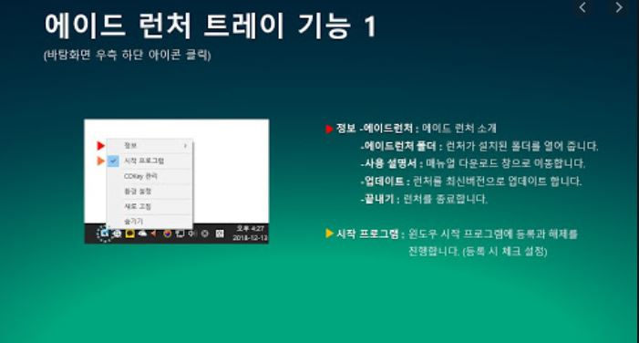
여러 Help Contents들(Manual)

Slide 8
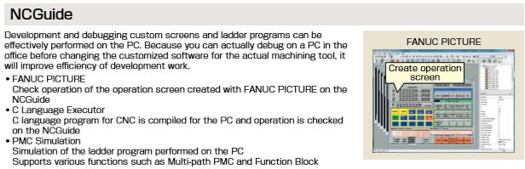
여러 Help Contents들(Manual)

Slide 9
결정사항들
어떠한 font를 쓸지
문장간의 거리간격은 몇pixel로 할지
Font-size
Back-ground Image

